Slide 1
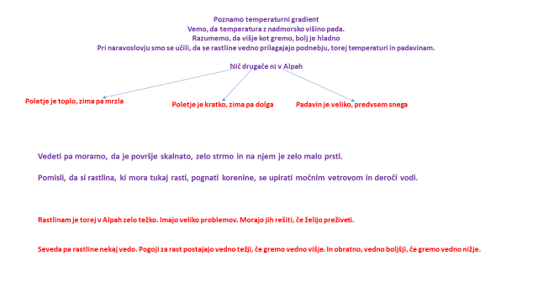

Slide 4
Alpe- utrjevanje znanja – ena
Alpe so nam že dobro poznane. Ne verjamete? No, pa dokažimo, da znamo.
V prazno polje za trditvijo s črko P označi pravilne trditve, s črko N pa nepravilne trditve.
1. | Višje kot gremo, bolj je toplo.
2. | Rastline imajo v Alpah najboljše pogoje za rast.
3. | Temperaturni gradient za Alpe nima nobenega pomena.
4. | Temperaturni gradient govori o upadanju temperature z upadanjem nadmorske višine.
5. | V Alpah so zime krajše kot v Trbovljah.
6. | Zime v Apah so toplejše od zim v Trbovljah.
7. | Pozimi v Alpah pogosto dežuje.
8. | Iglavci rastejo v nižjih legah kot listavci.
9. | V Alpah uspeva mediteransko rastje.
10. | Na višinah nad 3000 metrov v Alpah rastejo najlepši gozdovi.
Reši nalogo in mi jo pošlji po spletni pošti.

